Slide 1
ANALISIS MEC
DIEGO PEDRAZA PAEZ
BETSABE VIUCHE LOZANO
ALEJANDRO BALVUENA
HOOVER STIV CASTELLANOS

Slide 2

https://ticitagonzalez.wixsite.com/ram-y-asociados

Slide 3
MISION
RAM & ASOCIADOS es una empresa creada para brindar soporte técnico a equipos de computo, para las personas o empresas que requieran nuestros servicios, ofreciendo trabajos de alta calidad para la satisfacción total del cliente.

Slide 4
VISION
Nuestra visón a un lustro, es crecer de forma exponencial para llegar a ser una de las mejores empresas de mantenimientos de computadores, proyectándonos a un mercado internacional atreves de nuestra pagina web y blog blogger.

Slide 5
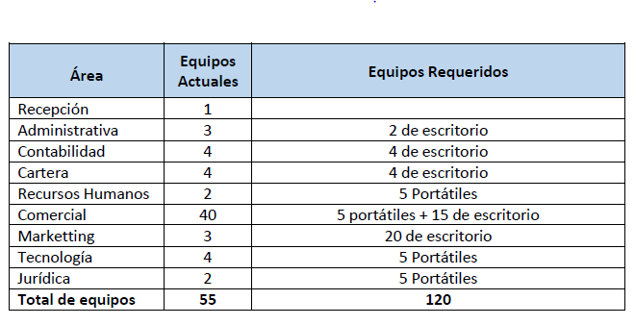

Slide 6
PROCESO | CANTIDAD | VALOR UNITARIO | VALOR TOTAL
Compra de equipos nuevos portátiles(Core 5) | 20 equipos | 3.699.000 | 55.485.000
Compra de equipos nuevos de escritorio ( AMD) | 20 equipos | 1.549.000 | 30.980.000
Compra de equipos nuevos de escritorio( Core 5) | 25 equipos | 1.999.000 | 49.975.000
Mano de obra |  |  | 4,100,000
TOTAL | 65 equipos |  | 150.000.000

